Slide 1
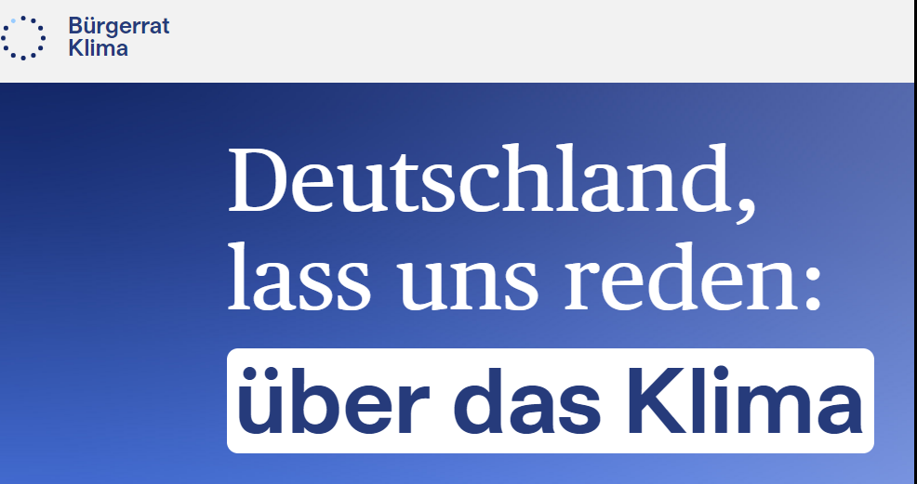
Klimarat des Studienseminars für Gymnasien Bad Vilbel
Herzlich willkommen zum 4. Klimadidaktik Workshop 14:00-17:30
Stop to be against!
Tell a positive story!
Do it with the fewest words possible!
Julius van der Laar, campac-Demokratie-Konferenz 11/2024
www.buergerat-klima.de unter Schirmherrschaft des Bundespräsidenten a.D. Horst Köhler (CDU)

Slide 2
Klimarat des Studienseminars für Gymnasien Bad Vilbel
Herzlich willkommen zum 4. Klimadidaktik Workshop
Vier Themen
Demokratie, Klimawandel & Medien (J.Kranz)
Die Broschüre Klimagesprächsimpulse (M.Nowak/Klimarat)
Populistische Klimamythen widerlegen (J.Kranz)
Auf Klimamythen reagieren (J.Kranz)
Ausblick auf den 5. Workshop: Spiele (M.Sach)

Slide 3
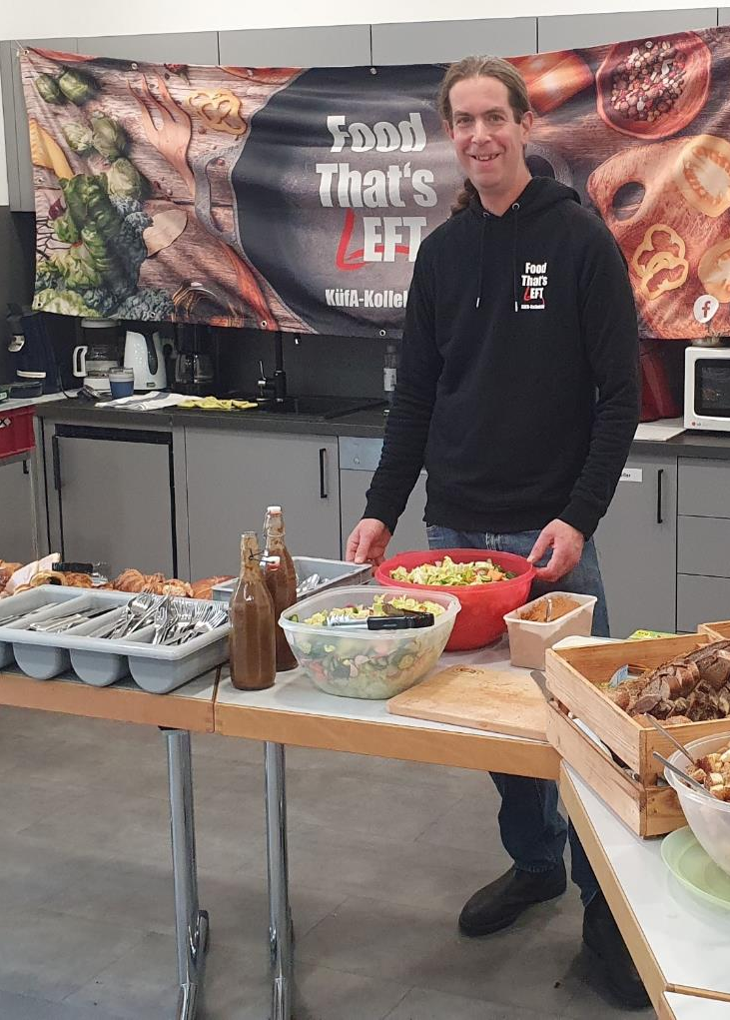
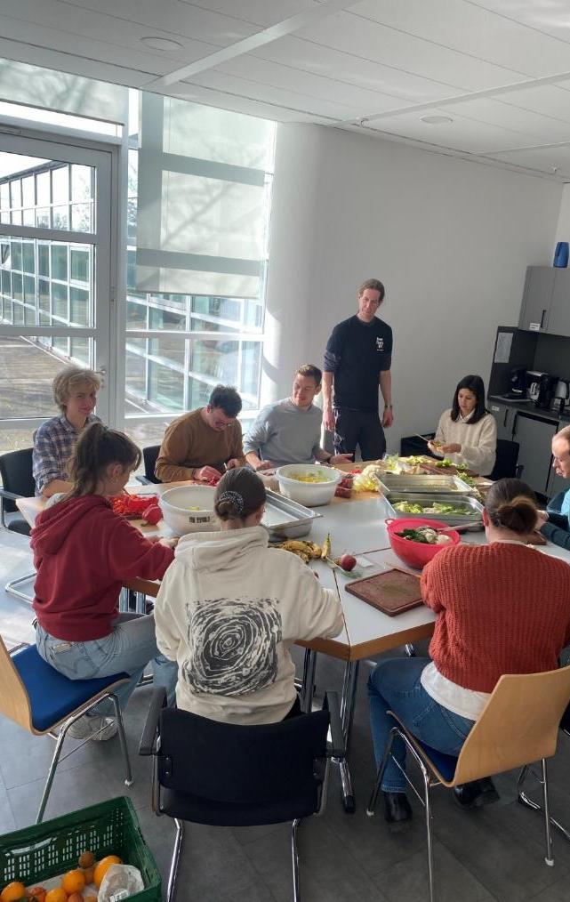
Herzlich willkommen Hugh!
Klimaschonende Ernährung:
Chancen für das gemeinsame Kochen mit LiV oder Schülerinnen und Schülern

Slide 4
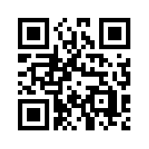
Klimarat des Studienseminars für Gymnasien Bad Vilbel
Herzlich willkommen Johanna!
Metastudie zur Frage
Was wirkt wirklich? Und was davon wird in der Schule zum Thema?
-> „Politik - der blinde Fleck der Klimabildung“
„Statt einseitig die Anpassung des privaten Konsums zu predigen, muss eine wirksame Klimabildung und –kommunikation daher die Bedeutung politischer Entscheidungen für den Klimaschutz vermitteln..“
Link: www.klimafakten.de/kommunikation/politik-der-blinde-fleck-der-klimabildung oder www.t1p.de/klibi
oder

Slide 5
Klimarat des Studienseminars für Gymnasien Bad Vilbel
Herzlich willkommen alle Kolleginnen und Kollegen aus
den (Ausbildungs-)Schulen:
Albert Einstein Schule (Schwalbach)
Grundschule Feuerbach
Altkönigschule (Kronberg)
Heinrich von Kleist Schule (Eschborn)
Philipp-Reis-Schule (Friedrichsdorf)
Bischof Neumann Schule (Königstein)
und dem GHRF-Studienseminar.

Slide 6
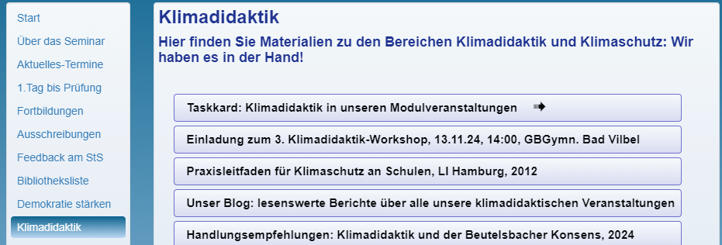
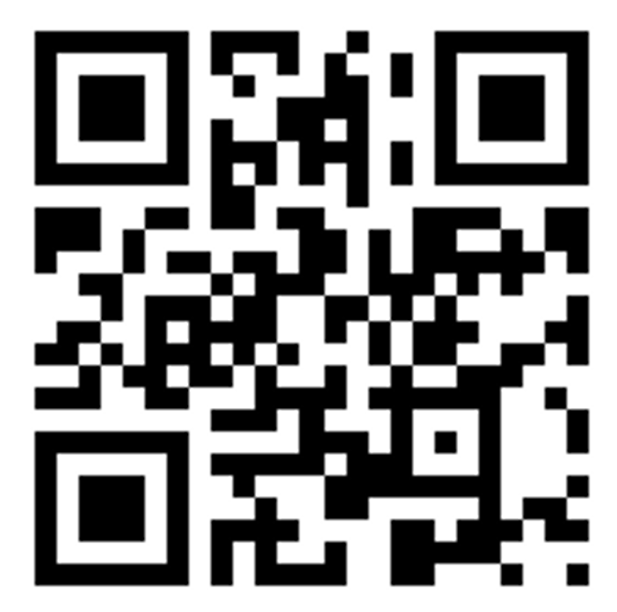
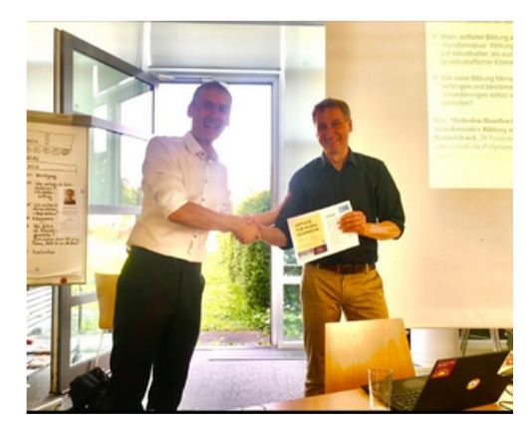
Klimarat des Studienseminars für Gymnasien Bad Vilbel

Slide 7
Klimarat des Studienseminars für Gymnasien Bad Vilbel
Alle Folien finden Sie auf der Homepage und auf unserem Blog.

Slide 9
Demokratie bewahren –
Klimamythen widerlegen –
Medienkompetenz vermitteln
Wir haben es in der Hand!
Sprechen wir über den Zusammenhang zwischen Social Media, Populismus und Klimapolitik
Klimamythen entlarven und Fehlinformationen effektiv widerlegen
Medienkompetenz fördern und Materialien gezielt einsetzen
Notes:
Unterrichtsmethoden: die direkt einsetzbar sind
Reaktionsmöglichkeiten, wenn sie mit poplustischen Aussagen im Unterricht konfrontiert werden
Praktische Lernaufgaben, zur Förderung von Medienkompetenz
PPT, TaskCard

Slide 10
Klimapolitik – Demokratie – Medien
Bundestagswahl 2021
Bundestagswahl 2025

Slide 11
Bundestagswahl 2021
Bundestagswahl 2025

Slide 12
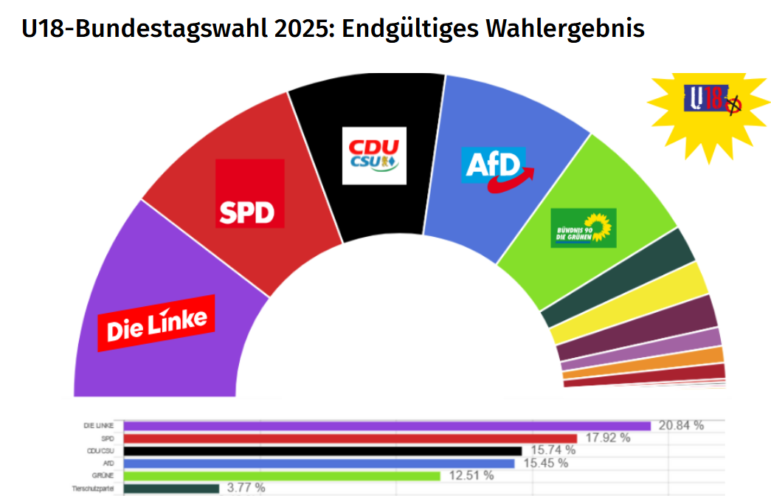
Politische Meinungsbildung durch Social Media
Die TikTok-Reichweite der AfD ist ihr Schlüssel zur jungen Wählerschaft (ZDF, 2024).
TikTok-Wahlkampf: Die politischen Ränder gewinnen die Jugend (BR24, 2025)
In 1.812 Wahllokalten haben bundesweit 166.443 Jugendliche unter 18 Jahren gewählt.
Quelle: https://www.dbjr.de/artikel/u18-bundestagswahl-2025-endgueltiges-wahlergebnis
Notes:
U18-Wahl ist eine der größten außerschulischen Bildungsinitiativen in Deutschland. Die Wahlergebnisse sind nicht repräsentativ für junge Menschen
Bei der U18-Wahl wird üblicherweise nur über die Zweitstimme gewählt
Gelegenheiten für politische Jugendbildung vor Ort, wird von jungen Menschen selbst organisiert
Ziel von U18 ist es, möglichst viele Kinder und Jugendliche für die parlamentarische Demokratie zu begeistern, ihre Interessen an politischen Themen zu stärken und diese sichtbarer zu machen
Anders als sonst haben alle jungen Menschen hier eine Stimme und das Recht zu wählen, sie können die Themen diskutieren, die für sie eine Rolle spielen.

Slide 13
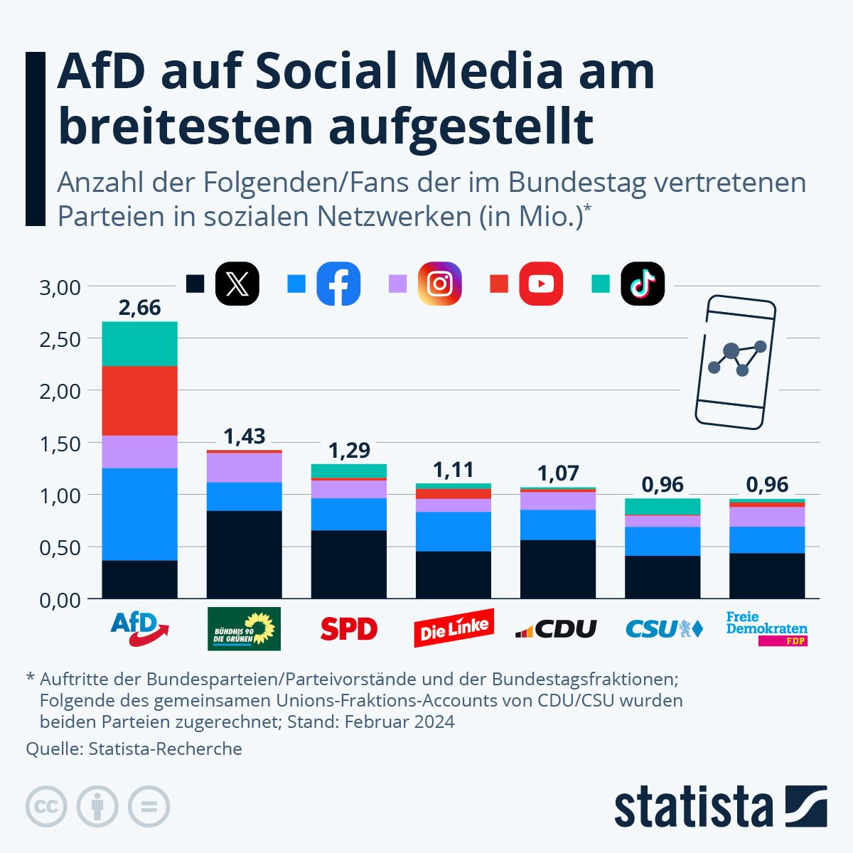
Basic Facts - Social Media und Klimawandel
Die TikTok-Reichweite der AfD ist ihr Schlüssel zur jungen Wählerschaft (ZDF, 2024).
TikTok-Wahlkampf: Die politischen Ränder gewinnen die Jugend (BR24, 2025)
Populismus auf Social Media funktioniert (am Bsp. AfD)
Zeitvorsprung
Inszenierung als „lustige aber harmlose Rechtsextreme”
Bedienen von online Trends
Cringe/Hate Bait
Algorithmen und Reichweite (z.B. Filterblasen)…
🡪 Normalisierung und Verharmlosung populistischer und extremistischer Inhalte, wie auch von Klimamythen
(vgl. Amadeu-Antonio Stiftung, 2024)

Slide 14
Basic Facts - Social Media und Klimawandel
47 % der Jugendlichen (12-19J.) nehmen gelegentlich bis häufig klimabezogene „Fake News“ in sozialen Medien wahr (n = 1060; Mpfs, 2022)
Unwissenschaftliche Positionen zum Klimawandel überproportional häufig in sozialen Medien zu finden (Allgaier, 2019)
IPCC: Kontakt mit Fehlinformationen über Klimawandel führt zu falschen Vorstellungen über den wissenschaftlichen Konsens, zu Unsicherheit, zum Ignorieren von Risiken und Dringlichkeit und trägt zu Widerstand bei (Hicke et al., 2023)
Gründe vielfältig: von psychologischen Faktoren bis hin zu Defiziten bei verfügbaren Informationen, kognitiven Fähigkeiten und Motivation zu kritischem Denken (Douglas et al., 2017)
Notes:
Da sich diese Zahl nur auf die klimabezogenen Fehlinformationen bezieht, die die Befragten als solche erkannt haben, könnte die tatsächliche Menge an klimabezogenen Fehlinformationen, denen sie begegnen, höher sein.
Jähr
In den (sozialen) Medien erscheint der Klimawandel ganz anders als im wissenschaftlichen Diskurs weit weniger klar und gesichert zu sein. Man findet „Experten“, die deutlich zu belegen scheinen, dass der Klimawandel erfunden, ganz natürlich, nicht vom Menschen gemacht oder sogar Teil einer Verschwörung der Eliten gegen die Menschen sei.
liche Jugend-, Informations- und Medienstudie: 1060 deutsche Teenager*innen (12-19 J.)

Slide 15
Was ist ein Klimamythos?
Ein Klimamythos ist eine nachweislich falsche oder irreführende Behauptung über den Klimawandel.
Er klingt oft plausibel, widerspricht aber dem Stand der Wissenschaft.
Typische Merkmale:
Stützt sich auf Einzelfälle oder veraltete Quellen
Verdreht wissenschaftliche Aussagen oder reißt sie aus dem Kontext
Nutzt suggestive Sprache oder rhetorische Fragen
Wird oft emotional und wiederholt geäußert
Beispiele: „Klimawandel hat es schon immer gegeben.“ „CO₂ ist doch gut für Pflanzen – also kein Problem.“ „Klimamodelle lagen früher auch schon falsch.“

Slide 16
Was ist was? – Formen von Falschinformationen
Misinformation (Fehlinformation)
Falsche oder irreführende Information – ohne Täuschungsabsicht
„Ich hab gehört, CO₂ sei gar nicht so schlimm …“
Disinformation (Desinformation)
Falsche oder irreführende Information – gezielt verbreitet, um zu täuschen
„Die Klimakrise ist eine Lüge der Eliten!“
Malinformation (böswillige Information)
🡪 Echte Informationen, aber aus dem Kontext gerissen oder missbräuchlich verwendet
Veröffentlichung alter Wetterextreme, um Klimaschutz zu delegitimieren
Fake News (umgangssprachlich)
Meist Sammelbegriff, häufig für Desinformation mit Täuschungsabsicht

Slide 17
Populistische Erzählungen im Bereich Klimapolitik
Populismus (lat. populus “Volk“): keine einheitliche Definition; Strategie / Kommunikationsstil / Ideologie zur Machtsicherung, erzählt die Geschichte eines „von der Elite betrogenen Volkes“, um gesellschaftliche Gegensätze zu verstärken (Diehl, 2017; Jacob et al., 2020)
Anti-Elitismus Populistische Erzählungen teilen die Gesellschaft in „Elite“ und „Volk“ ein. Die „Elite“ gilt als korrupt, das „Volk“ als betrogen. Oft werden geheime Pläne der „Mächtigen“ unterstellt (ohne empirische Beweise).
Anti-Pluralismus Populist*innen behaupten, das „Volk“ habe einen einheitlichen Willen. Unterschiedliche Meinungen und Lebensweisen werden abgelehnt oder abgewertet.
Pro-Volkssouveränität Der „Wille des Volkes“ soll direkt umgesetzt werden. Demokratie und Institutionen werden häufig abgelehnt.
(Umweltbundesamt, 2024)
Notes:
Merkmale von Populismus bringen es mit sich, dass populistische Aussagen eine demokratische Debatte erschweren
Diese Narrative sind nicht in jeder populistischen Behauptung offensichtlich zu erkennen. Doch sie bilden den Kern der Gesellschaftsvorstellung, die hinter dem steckt, was als Populismus bezeichnet wird. Konkrete populistische Aussagen lassen sich in dieses System einordnen.

Slide 18
Klimamythen widerlegen
Prebunking
Widerlegung bevor jemand Fehlinformationen ausgesetzt ist
🡪 „kognitive Antikörper“ gegen Fehlinformationen aufbauen
🡪 Wirkt als „Schutzimpfung“
Debunking
Widerlegungen nachdem jemand Fehlinformation ausgesetzt war
Fehlinformationen verhaften
Oft und gekonnt widerlegen
(Lewandowsky et al., 2020)
Notes:
Zu 1) Ein grundsätzliches Dilemma bei Falschinformationen besteht darin, dass, auch wenn Richtigstellungen den Einfluss von Falschinformationen zu verringern scheinen, die Falschinformationen oft weiterhin das Denken der Menschen beeinflussen - dies wird als “Effekt des anhaltenden Einflusses” bezeichnet [1].

Slide 19
Klimamythen widerlegen
Prebunking
Widerlegung bevor jemand Fehlinformationen ausgesetzt ist
🡪 „kognitive Antikörper“ gegen Fehlinformationen aufbauen
🡪 Wirkt als „Schutzimpfung“
Debunking
Widerlegungen nachdem jemand Fehlinformation ausgesetzt war
Fehlinformationen verhaften
Oft und gekonnt widerlegen
(Lewandowsky et al., 2020)
Klimagesprächsimpulse
Notes:
Zu 1) Ein grundsätzliches Dilemma bei Falschinformationen besteht darin, dass, auch wenn Richtigstellungen den Einfluss von Falschinformationen zu verringern scheinen, die Falschinformationen oft weiterhin das Denken der Menschen beeinflussen - dies wird als “Effekt des anhaltenden Einflusses” bezeichnet [1].

Slide 20
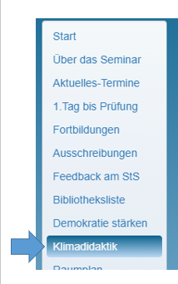
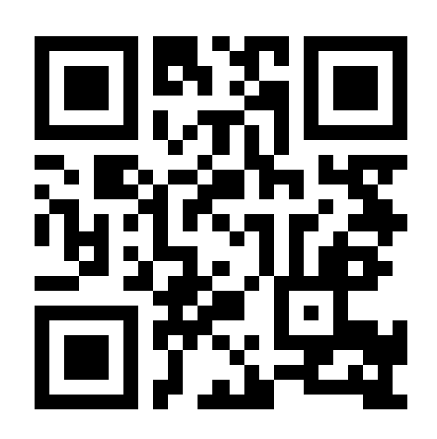
Klimarat des Studienseminars für Gymnasien Bad Vilbel

Slide 21
Klimarat des Studienseminars für Gymnasien Bad Vilbel
Alle Folien finden Sie auf der Homepage und auf unserem Blog.

Slide 22
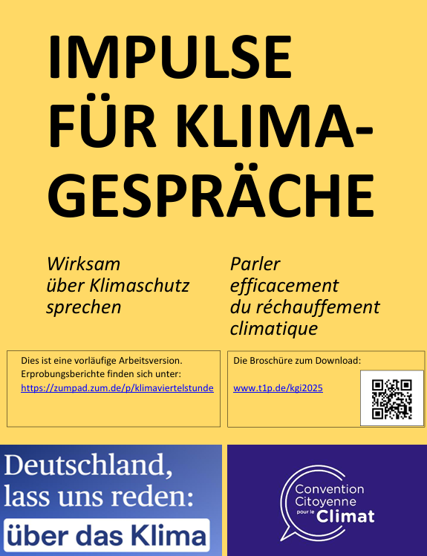
Klimarat des Studienseminars für Gymnasien Bad Vilbel
Alle Folien finden Sie auf der Homepage und auf unserem Blog.

Slide 23
Klimamythen widerlegen
Prebunking
Widerlegung bevor jemand Fehlinformationen ausgesetzt ist
🡪 „kognitive Antikörper“ gegen Fehlinformationen aufbauen
🡪 „Schutzimpfung“
Debunking
Widerlegungen nachdem jemand Fehlinformation ausgesetzt war
🡪 Fehlinformationen verhaften
🡪 Oft und gekonnt widerlegen
(Lewandowsky et al., 2020)
Klimagesprächsimpulse
Notes:
Zu 1) Ein grundsätzliches Dilemma bei Falschinformationen besteht darin, dass, auch wenn Richtigstellungen den Einfluss von Falschinformationen zu verringern scheinen, die Falschinformationen oft weiterhin das Denken der Menschen beeinflussen - dies wird als “Effekt des anhaltenden Einflusses” bezeichnet [1].

Slide 24
Klimamythen im Schulkontext widerlegen Wieso, weshalb, warum?
Ein Gespräch ist mehr als ein Wortwechsel
Wer verständlich argumentiert, zeigt Sicherheit
Kurioses und Widersprüchliches wird bemerkt und anerkannt
Gute Argumente zeigen: → Klimamythen bleiben nicht unwidersprochen → Der Diskurs wird durch evidenzbasierte Beiträge geprägt
Aber: Das richtige Argument hilft nur bedingt. Es geht auch darum, den „Denkprozess zu öffnen“.

Slide 25
Social Media und Klimawandel
Übung: Klimamythen erkennen und Populismus entlarven (30 Min.)
TaskCard: Ergebnissicherung: Klimamythen
Gruppenarbeit
Aufgabe 1a: Analysieren Sie den Klimamythos: Welche Falschaussagen, Halbwahrheiten oder irreführenden Argumente sind darin enthalten?
Aufgabe 1b: Formulieren Sie anschließend einen fundierten Klimafakt, der dem Mythos sachlich und verständlich entgegengesetzt werden kann.
Aufgabe 2: Erläutern Sie, welche Merkmale populistischer Aussagen im Klimamythos zu finden sind.
Aufgabe 3: Erläutern Sie, welche Rolle die Vereinfachung komplexer Zusammenhänge in der Aussage spielt.
Aufgabe 4: Erläutern Sie, welche Emotionen angesprochen oder geweckt werden.
https://t1p.de/KlimamythenTaskCard
Notes:
In den (sozialen) Medien erscheint der Klimawandel ganz anders als im wissenschaftlichen Diskurs weit weniger klar und gesichert zu sein. Man findet „Experten“, die deutlich zu belegen scheinen, dass der Klimawandel erfunden, ganz natürlich, nicht vom Menschen gemacht oder sogar Teil einer Verschwörung der Eliten gegen die Menschen sei.
Ziel: Booklet mit entkräfteten Klimamythen und den dazugehörigen Klimafakten
🡪 Beispielhaft aufzeigen, wie die Einzelne regieren kann, was eriderwt werden kannn

Slide 26
Mit Klimamythen umgehen, aber wie?
Ein Schüler verweist auf Desinformationen und gibt einen Klimamythos wieder.
Diskutieren und begründen Sie…
…ob und wie sie darauf reagieren.
…welche Faktoren ihre Reaktion beeinflusst.
Notes:
Ort & Rahmen – Wo wurde der Mythos geäußert? (Klassenzimmer, informell, in der Pause?)
Zielgruppe / Gruppendynamik – Wer hat es gesagt? (Einzelperson, Gruppe, Schülerin mit besonderer Stellung?)
Absicht – Was könnte der Schüler mit seiner Aussage bezwecken? (Provokation, Neugierde, Unwissen?)
Wissensstand – Wie fundiert ist die Aussage? (Gerüchte, Missverständnisse oder gezielte Desinformation?)
Emotionale Lage – Wirkt die Schülerin ängstlich, wütend, entmutigt? (Emotionale Zustände beeinflussen die Reaktion)
Eigene Rolle & Ziel – Was möchten Sie erreichen? (Aufklärung, Diskussion anregen, Haltung zeigen?)
Zeit & Raum – Gibt es genügend Zeit für eine ausführliche Antwort? (Vor der Klasse, im Gespräch?)

Slide 27
Klimamythen widerlegen
Prebunking
Widerlegung bevor jemand Fehlinformationen ausgesetzt ist
🡪 „kognitive Antikörper“ gegen Fehlinformationen aufbauen
🡪 „Schutzimpfung“
Debunking
Widerlegungen nachdem jemand Fehlinformation ausgesetzt war
🡪 Fehlinformationen verhaften
🡪 Oft und gekonnt widerlegen
(Lewandowsky et al., 2020)
Klimagesprächsimpulse
Notes:
Zu 1) Ein grundsätzliches Dilemma bei Falschinformationen besteht darin, dass, auch wenn Richtigstellungen den Einfluss von Falschinformationen zu verringern scheinen, die Falschinformationen oft weiterhin das Denken der Menschen beeinflussen - dies wird als “Effekt des anhaltenden Einflusses” bezeichnet [1].

Slide 28
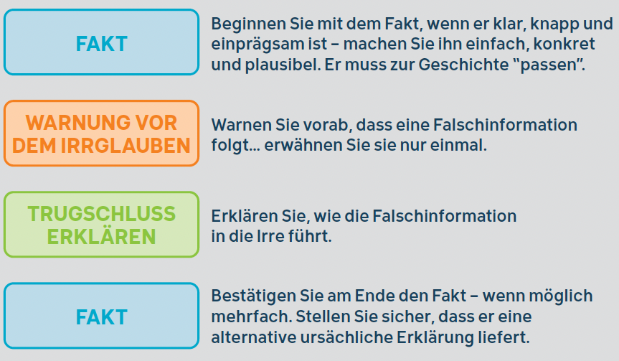
Klimamythen widerlegen
Debunking in 4 Schritten
(Lewandowsky et al., 2020)
Notes:
Zu 1) Ein grundsätzliches Dilemma bei Falschinformationen besteht darin, dass, auch wenn Richtigstellungen den Einfluss von Falschinformationen zu verringern scheinen, die Falschinformationen oft weiterhin das Denken der Menschen beeinflussen - dies wird als “Effekt des anhaltenden Einflusses” bezeichnet [1].

Slide 29
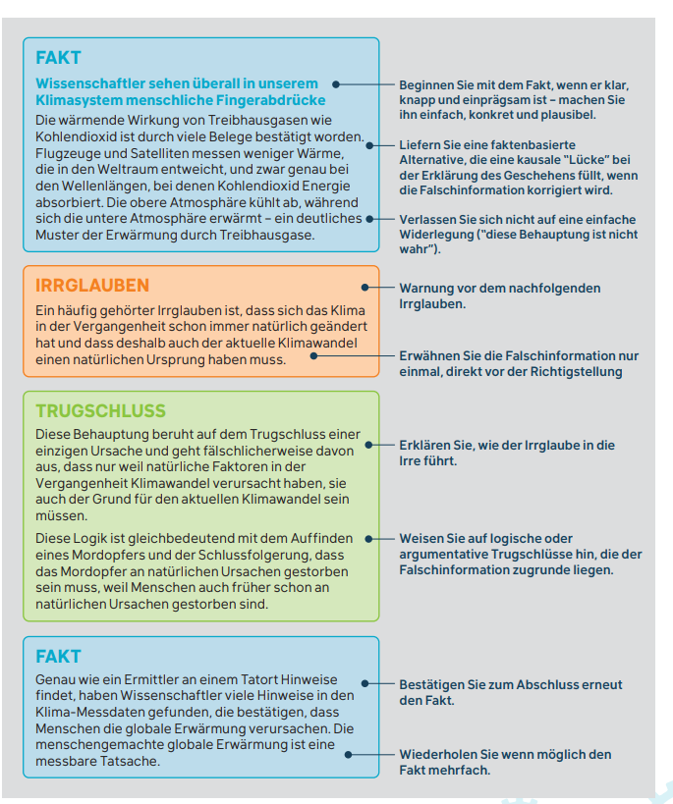
Beispiel
(Lewandowsky et al., 2020)

Slide 30
Klimamythen widerlegen
Übung: Auf Klimamythen reagieren
Debunking in 4 Schritten
Murmelphase
Aufgabe: Formulieren Sie eine Widerlegung des Mythos anhand der vier Schritte des „Debunkings“.
(Lewandowsky et al., 2020)
Notes:
Zu 1) Ein grundsätzliches Dilemma bei Falschinformationen besteht darin, dass, auch wenn Richtigstellungen den Einfluss von Falschinformationen zu verringern scheinen, die Falschinformationen oft weiterhin das Denken der Menschen beeinflussen - dies wird als “Effekt des anhaltenden Einflusses” bezeichnet [1].

Slide 31
Klimamythen widerlegen
Man muss nicht alles wissen. → Es ist legitim, Fragen offen zu lassen oder gemeinsam mit der Klasse nach Antworten zu suchen.
Es reicht oft, einen Anfang zu machen. → Klimakommunikation im Unterricht entwickelt sich mit Erfahrung und Austausch weiter.
Eigene Haltung zur Sache bewusst machen und reflektieren
→ Informieren Sie sich über die Klimakrise und reflektieren Sie eigene Positionen.
Dialogfähigkeit ist zentral. → Auf Argumente reagieren, Perspektiven verstehen, Gesprächsbereitschaft signalisieren.
Unterstützung ist möglich. → Kollegiale Rücksprache, Materialien und Fortbildungen bieten Orientierung.
Notes:
Schüler*innen können wissen, dass Sie nicht alles wissen, aber Sie sollten Sicherheit vermitteln. Leite die Diskussion mit diesen Leitfragen:
Was bewegt Schüler*innen wirklich, wenn sie Klimamythen äußern? (→ Ängste, Provokation, familiäre Narrative, Überforderung…)
Wie können wir zuhören, ohne Falsches stehen zu lassen? (→ Haltung zeigen und Raum lassen)
Wo ist der Unterschied zwischen 'Widerlegen' und 'in den Dialog kommen'? (→ Debunking als Einstieg, nicht Endpunkt)

Slide 32
Warum schadet Populismus zum Klimawandel der Demokratie?
Misstrauen. Schüren von Misstrauen gegenüber demokratischen Institutionen und ihre Vertreter*innen, was die Umsetzung von Klimaschutz- und Anpassungsmaßnahmen erschwert („Elite“ vs. „Volk“)
Populistische Akteure delegitimieren politische Gegner*innen und untergraben demokratische Debattenkultur zur Klimakrise
Wissenschaftsskepsis. Skepsis gegenüber wissenschaftlichen Erkenntnissen und Maßnahmen bei Klimaschutz und Klimaanpassung
Sehnsucht nach Einfachheit. Komplexe Umweltprobleme werden mit vereinfachten Feindbildern beantwortet. Populismus stärkt demokratiefeindliche Tendenzen in der Bevölkerung
kann langfristig zur Ablehnung der Demokratie führen
(Umweltbundesamt, 2024)

Slide 33
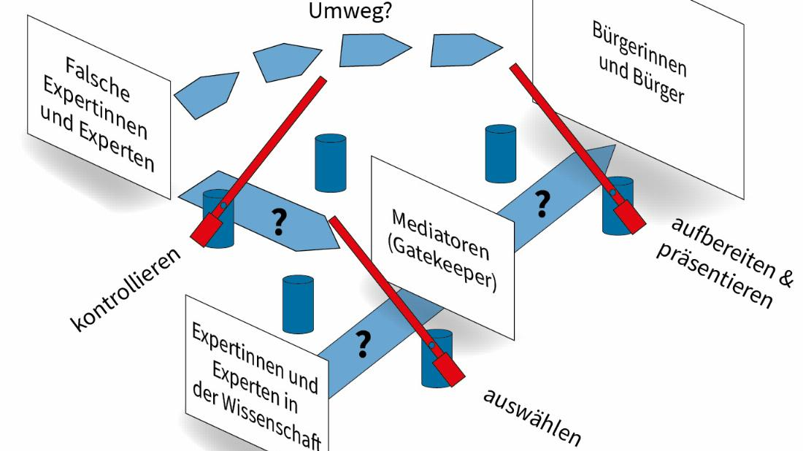
(Höttecke, 2021)
Notes:
Social Media verändert demokratische Spielregeln und verändert Realitäten:
Wissenstransger funktioniert immer über Medien – auch soziale. Auf sozialen medien ist der Einfluss von Desinformationen einfacher, insbesondere in unmoderierten SM, wie Telegramm.

Slide 34
Was haben Social Media, Populismus & Klima miteinander zu tun?
Soziale Medien als Brandbeschleuniger
Vereinfachte & weitreichende Verbreitung populistischer, rechtsextremer & verschwörungsideologischer Inhalte
Dynamisierung ehemals lokaler Szenen → unbegrenztes Mobilisieren im virtuellen Raum (z.B. durch Bots)
Geringer Ressourcenaufwand – große Reichweite
Echokammern & Filterblasen
Verstärkende Feedbackstrukturen durch Algorithmen, Gemeinschaftlichkeit & Referenzialität
Bestärkung eigener Weltbilder → alternative Deutungen & populistische Gegenöffentlichkeiten
Höheres Vertrauen rechtsextremer Gruppen in Social-Media-Inhalte (Decker & Brähler 2020)

Slide 35
Was haben Social Media, Populismus & Klima miteinander zu tun?
Klimadiskurse als Einfallstor
Skepsis gegenüber Klima- und Nachhaltigkeitspolitik → Umweltschutz als angeblich gegensätzlich zur Energiewende
Begriffe wie Heimat, Natur, Selbstbestimmung im rechtspopulistischen Framing
Emotionalisierung: Naturschutz gegen Windkraft, vermeintlicher „Verlust der Heimat“
Didaktische Relevanz
Verknüpfung von Medienkompetenz & Demokratiebildung notwendig
Reflexion von Sprache, Emotionen & Diskursstrategien in Klimakommunikation
Kritische Auseinandersetzung mit Framing, Desinformation & digitaler Öffentlichkeit im Fachunterricht

Slide 36
Schüler*innen sollten Kompetenzen erlangen, um Klimawandel bezogene Fehlinformationen in Sozialen Medien und im Web entlarven zu können!
(Höttecke, 2021)
Notes:
Welche positiven Effekte kann Social Media auf Klimawandel und Demokratiebildung haben? Welche guten Praxisbeispiele kennen sie, die auch für Jugendliche interessant sein können?

Slide 37
Einfache Schritte zu mehr (wissenschaftlicher) Medienkompetenz
Strategien zur kritischen Bewertung von Inhalten in sozialen Medien
"Augen-auf-beim-Kauf" Haltung: Informationen mit Vorsicht konsumieren und prüfen
Langsames Lesen & Nachdenken: Plausibilität im Vergleich zu Alternativen bewerten
Quellenbewertung: Vorgeschichte, Fachwissen und Motive der Quelle berücksichtigen
Behauptungen querlesen: Andere Quellen nutzen, um die Glaubwürdigkeit zu prüfen
(Lewandowsky et al., 2020)
Notes:
Fehlen von Anleitungen und Instrumenten zur Erkennung und Bewertung von Fehlinformationen kann dazu führen, dass Schüler*innen unangemessene Vorstellungen entwickeln, die sich letztlich auf ihr künftiges Umweltverhalten auswirken (Osborne & Pimentel, 2023)
Unterricht muss mit Ansätzen drauf reagieren, um wissenschaftlichen Fehlinformationen in digitalen Medien entgegenzuwirken (Sinatra & Hofer, 2021; Sinatra & Lombardi, 2020).
Die Grundlage für solche Ansätze ist eine relevante Art von Literacy, die sowohl wissenschaftliche als auch Social-Media-spezifische Komponenten umfasst.

Slide 38
Aufbau von Medienkompetenz?
Fähigkeit, bewusst und verantwortungsvoll mit analogen und digiateln Medien umgehen zu können (KMK, 2016)
Suchen, Verarbeiten und Aufbewahren: z.B. Suchstrategien entwickeln, Informationen kritisch bewerten, Daten strukturiert aufbewahren
Kommunizieren: z.B. adäquate Kommunikationsmöglichkeiten auswählen, Verhaltensregeln anwenden
Produzieren und Präsentieren: z.B. Bearbeitungswerkzeuge nutzen
Schützen und sicher Agieren: z. B. Gefahren und Risiken kennen, Privatsphäre und Gesundheit schützen
Problemlösen und Handeln: z.B. passende Werkezuge zur Problemlösung auswählen
Analysieren und Reflektieren: z.B. Bedeutung von Medien für Meinungsbildung reflektieren
Notes:
Neben Wissen und Einstellung und Handlungsfähigkeit 🡪 nicht mehr nur als eigenes Fach, sondern in allen Fächern über gesamte Schullaufbahn

Slide 39
Wissenschaftliche Medienkompetenz fördern
Verschiedene Ansätze sind denkbar, sicherlich ist kein Ansatz alleine zielführend, sondern womöglich eine Kombination.
Ausgangslage: Grundlegendes Fachwissen über Ursachen, Folgen, Lösungen sowie Betroffenheiten im Kontext des Klimawandels
Verstehen, warum und wie Wissenschaftsleugnung geschieht
Verstehen, wie und welchen Expert*innen vertraut werden kann
Verstehen, wie Klimaforschung in den Medien transformiert wird
Verstehen, wie soziale Medien funktionieren
(Höttecke 2021, Höttecke & Allchin, 2020; Kresin et al., 2024)
Notes:
Aber selbst in klimaskeptischen Blogs begegnet man wissenschaftlichen Analysen, Argumenten, Daten, Graphen und Bildern, die man aus einer Laienperspektive kaum fachlich kritisieren kann und die äußerst überzeugend wirken.

Slide 40
Wissenschaftliche Medienkompetenz fördern
Verschiedene Ansätze sind denkbar, sicherlich ist kein Ansatz alleine zielführend, sondern womöglich eine Kombination.
Ausgangslage: Grundlegendes Fachwissen über Ursachen, Folgen, Lösungen sowie Betroffenheiten im Kontext des Klimawandels
Verstehen, warum und wie Wissenschaftsleugnung geschieht
Verstehen, wie und welchen Expert*innen vertraut werden kann
Verstehen, wie Klimaforschung in den Medien transformiert wird
Verstehen, wie soziale Medien funktionieren
(Höttecke 2021, Höttecke & Allchin, 2020; Kresin et al., 2024)
Notes:
Aber selbst in klimaskeptischen Blogs begegnet man wissenschaftlichen Analysen, Argumenten, Daten, Graphen und Bildern, die man aus einer Laienperspektive kaum fachlich kritisieren kann und die äußerst überzeugend wirken.

Slide 41
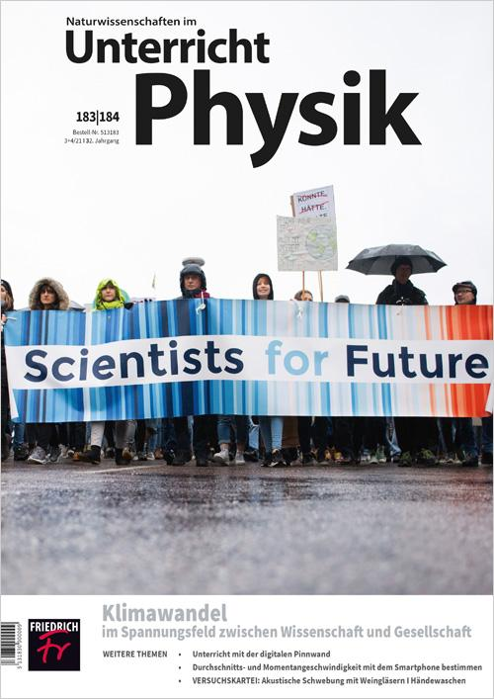
Wissenschaftliche Medienkompetenz fördern
Übung: Lernaufgaben reflektieren
Gruppenarbeit
Entscheiden Sie sich für eine Lernaufgabe und führen Sie sie durch. Diskutieren Sie folgende Aspekte.
Welche Lernziele können mit den Materialien erreicht werden und für welche Klassenstufe eignen sie sich?
Welche Möglichkeiten zum Weiterarbeiten bieten sich an?
Welche potentiellen Herausforderungen ergeben sich aus dem Material?
Überlegen Sie sich eine Differenzierungsmöglichkeit für das vorliegende Material.
(Höttecke, 2021)

Slide 42
Aufgabe 1: Expertise erkennen und bewerten
Um Rat oder Hilfe muss man im Alltag oft andere fragen. Am besten man fragt jemanden, der für eine Sache oder ein Problem wirklich Expert*in ist.
Aber was macht Expertise aus und wie kann man sie erkennen?
1. Überlege an den folgenden Beispielen: Was sind deine Kriterien für eine Expert*in der betreffenden Sache?
2. Vergleicht und diskutiert anschließend eure Kriterien und formuliert eine erste Antwort auf die Frage: Was macht Expertise aus?
3. Formuliert in Einzelarbeit drei Kriterien für eine Expert*in der Klimaforschung. Vergleicht eure Kriterien dann in der Gruppe auch mit euren Antworten aus Aufgabenteil 2.
Ein neues Handy aussuchen | Reiseziele aussuchen | Etwas Gesundes kochen
Die neuesten und besten Filme und Serien auswählen | Fahrrad reparieren
Beziehungsprobleme lösen | Probleme mit dem Rechner lösen
(Höttecke, 2021)

Slide 43
Aufgabe 2: Naturwissenschaftliche Expertise erkennen und bewerten
Stell dir vor: Du recherchierst zum Thema Klimawandel im Internet und findest mehrere Wissenschaftler:
Prof. Dr. Werner Kirstein
Prof. Dr. Hans-Joachim Schellnhuber
Prof. Dr. Carl-Otto Weiss
Prof. Dr. Mojib Latif
1. Recherchiere Informationen über die vier Wissenschaftler. Entscheide dann, wem du mehr vertrauen kannst und wem weniger. Gib möglichst viele Gründe für deine Entscheidung an.
2. Tauscht in der Klasse eure Gründe für Vertrauen aus. Diskutiert, welche Gründe besonders geeignet sind, um vertrauenswürdige Klimaexpert*innen zu finden.
Hinweis:
Was du in dieser Aufgabe tust, das machen Fakten-Checker für Zeitungen oder das Fernsehen ganz ähnlich: Sie überprüfen die Glaubwürdigkeit von Wissenschaftler*innen, indem sie über sie möglichst viel herausbekommen. Diese Technik nennt man laterales (seitliches) Lesen.
(Höttecke, 2021)

Slide 44
Aufgabe 3: Medienberichte einschätzen und bewerten können
Wie berichten Medien über den Klimawandel?
Recherchiere mindestens drei Beispiele aus den Printmedien, dem Fernsehen oder dem Internet.
Beurteile deine Beispiele im Hinblick darauf,
ob die Leser*innen sachlich korrekt und gut informiert werden,
ob die Leser*innen zuverlässige Fakten, Daten oder Hintergründe erfahren,
ob die Leser*innen beeindruckt und gut unterhalten werden,
ob und inwiefern bei den Leser*innen starke Gefühle geweckt werden sollen.
Beurteile und begründe abschließend,
welcher Beitrag dir am besten gefällt,
welcher Beitrag dich am besten informiert,
welcher Beitrag dir am vertrauenswürdigsten erscheint.
Diskutiert in eurer Gruppe die drei interessantesten Beispiele und stellt sie im Plenum vor.
(Höttecke, 2021)

Slide 45
Aufgabe 4: Selbstreflexion zu Filterblasen
Alle Mitglieder eurer Arbeitsgruppe öffnen jeweils mit ihrem Handy die Startseite von YouTube, ohne einen Suchbegriff einzugeben. Auf jedem Handy wird euch nun eine Reihe von Videos vorgeschlagen.
1. Vergleicht die Vorschlagslisten in der Gruppe. Wie ähnlich sind sie?
2. Gebt nun einen gleichen Suchbegriff an. Vergleicht wieder eure Vorschlagslisten.
3. Gebt nun den Suchbegriff „Klima“ ein. YouTube macht euch Vorschläge für eine Auto-Vervollständigung. Vergleicht die Liste der vorgeschlagenen Suchbegriffe miteinander.
4. Stellt euer Wissen oder eure Vermutungen darüber zusammen, warum die Listen mehr oder weniger ähnlich sind.
→ Es macht übrigens einen großen Unterschied, ob man sich bei YouTube mit seinem eigenen Konto einloggt oder nicht.
(Höttecke, 2021)

Slide 46
Wissenschaftliche Medienkompetenz fördern
Übung: Lernaufgaben reflektieren
Gruppenarbeit
Entscheiden Sie sich für eine Lernaufgabe und führen Sie sie durch. Diskutieren Sie folgende Aspekte.
Welche Lernziele können mit den Materialien erreicht werden und für welche Klassenstufe eignen sie sich?
Welche Möglichkeiten zum Weiterarbeiten bieten sich an?
Welche potentiellen Herausforderungen ergeben sich aus dem Material?
Überlegen Sie sich eine Differenzierungsmöglichkeit für das vorliegende Material.
(Höttecke, 2021)

Slide 47
Take Home Messages
Fakten stärken demokratische Diskurse
Ein fundierter Umgang mit Klima-Informationen fördert evidenzbasierte und kritische Meinungsbildung.
Klimamythen erkennen und einordnen
Typische Muster von Populismus lassen sich analysieren und konstruktiv entkräften.
Medienkompetenz als Schlüsselkompetenz
Digitale Inhalte kritisch prüfen und populistische Vereinfachungen hinterfragen, auch im Unterricht.
Lehrkräfte als Begleiter*innen im Meinungsbildungsprozess
Sie begleiten Jugendliche dabei, sich eine fundierte Meinung zu bilden, im Spannungsfeld von Fakten, Emotionen und Meinungsvielfalt.

Slide 48
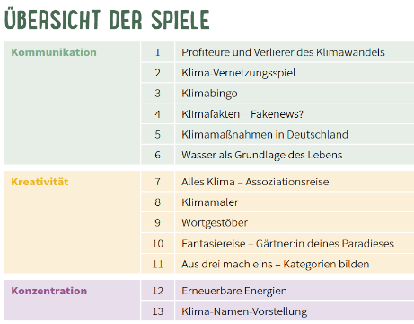
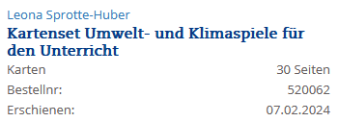
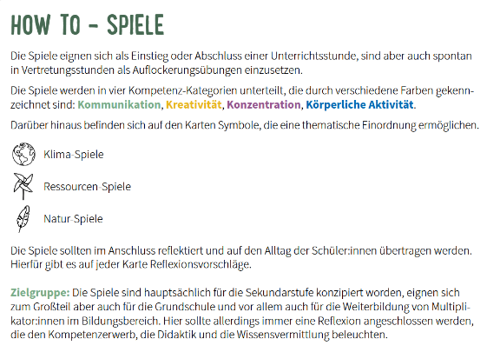
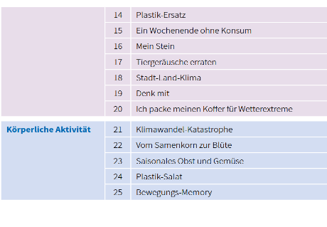

Slide 49
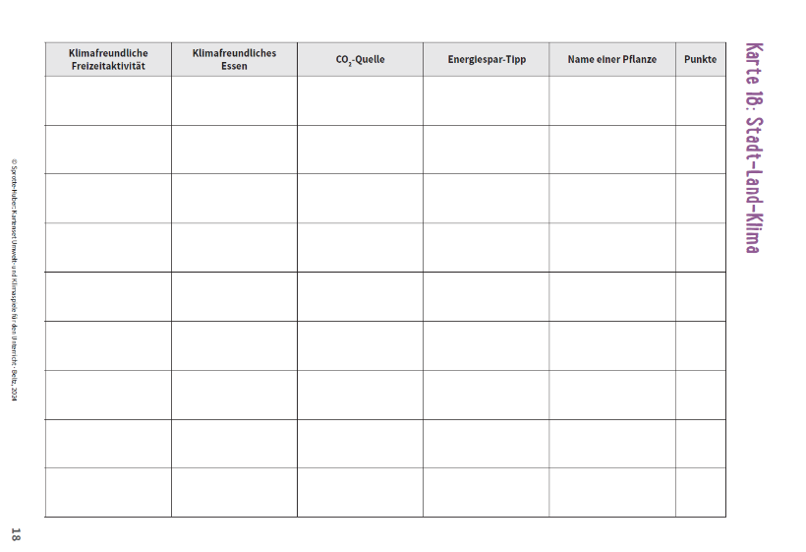
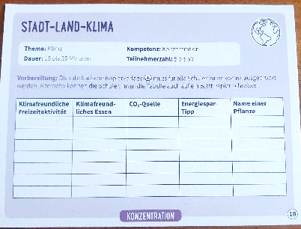

Slide 50
K B C
Die ultimative „Klima – Begriffs – Challenge“
(Stadt – Land – Fluss – Variante)

Slide 51
KBC - die „Klima – Begriffs – Challenge“
Eine Variante des Spiels “Stadt Land Fluss!“ mit klimadidaktischen Bezügen!
Zur Erinnerung: „Stadt Land Fluss“ ist ein beliebtes Gesellschaftsspiel, bei dem die Spieler (allein oder in Gruppen) in verschiedenen Kategorien (wie Stadt, Land, Fluss, Tier, Beruf usw.) Begriffe finden müssen, die mit einem bestimmten Buchstaben beginnen.
Das Spiel wird in der Regel auf Papier gespielt, wobei jeder Spieler (oder jedes Team) eine Tabelle mit den Kategorien erstellt und dann in einer festgelegten Zeit so viele Begriffe wie möglich aufschreibt. Am Ende der Runde werden die Begriffe verglichen, und Punkte werden vergeben, je nachdem, ob die Begriffe einzigartig sind oder nicht.
Varianten sind denkbar, indem z.B. gemeinsam mit den Schülerinnen und Schülern weitere Spalten ergänzt werden, z.B. bei Maßnahmen mit direkten lokalen oder regionalen Bezügen. Im Spiel ergeben sich Differenzierungsmöglichkeiten, indem z.B. schon einzelne Felder der Tabelle ausgefüllt sind (oder im Raum Hilfsbegriffe ausgelegt werden.)

Slide 52
 | Eine Folge des Klimawandels | Eine Ursache des Klimawandels | Eine Maßnahme zur Widerlegung von Klimamythen | Eine bauliche Maßnahme für Klimaschutz in Schulen | Eine Aktivität zum Klimaschutz aus der „public sphere“ | Eine Aktivität zum Klimaschutz aus der „private sphere“
D | Dürre | Diesel | Dokumentation wissenschaftlicher Fakten | Dämmung der Fassade des Schulgebäudes | Diskussionen mit Landräten bei öffentlichen Auftritten | DIY - Projekte
S | Sturmfluten | Soja-Anbau als Futter zur Viehzucht | Schulungen zur Aufklärung von Mythen | Solarpanel | Solidaritätsaktionen | Sammeln von Müll

Slide 53
Didaktisches Potential (in Auszügen)
Das Spiel sensibilisiert die Spieler für Umweltprobleme und die Bedeutung von Klimaschutzmaßnahmen.
Wenn das Spiel in Gruppen gespielt wird, fördert es die Zusammenarbeit und den Austausch von Ideen zwischen den Spielern.
Spieler lernen, ihre Gedanken klar zu kommunizieren und gemeinsam Lösungen zu finden. Ggf. streiten die Teilnehmenden über die Zuordnung von „Folgen vs. Ursachen“, „public vs. private Sphere“ oder über die Relevanz der Maßnahmen
Spieler müssen über die Begriffe nachdenken und ihre Relevanz im Kontext des Klimawandels reflektieren.
Spieler lernen oder erinnern sich an wichtige Begriffe und Konzepte im Zusammenhang mit dem Klimawandel, seinen Ursachen, Folgen und möglichen Lösungen.
Es fördert das Bewusstsein für individuelle und kollektive Verantwortung in Bezug auf den Klimawandel.
Spieler sind eher bereit, sich mit dem Thema auseinanderzusetzen, wenn es in einem spielerischen Kontext präsentiert wird. Dabei ist zu entscheiden, ob das Spiel eher „kooperativ“ oder „kompetitiv“ durchgeführt werden soll.
Spieler erweitern ihren Wortschatz in Bezug auf Umwelt- und Klimabegriffe, was auch in anderen Kontexten nützlich sein kann.
Es hilft, ein besseres Verständnis für die Sprache und Terminologie zu entwickeln, die in der Klimaforschung und -politik verwendet wird.
🡪 Das diagnostisches Potential für Lehrkräfte variiert je nach Positionierung des Spieles in einer Unterrichtsreihe: Zu Beginn einer Unterrichtsreihe werden die Vorkenntnisse der Lernenden deutlich, am Ende einer Unterrichtsreihe die Lernprogression

Slide 54
Spielregeln
Entwickelt je nach Lust und Laune, oder nach didaktischen Zielsetzungen, eigene Regeln 😊
Die Grundregeln bleiben im Wesentlichen die gleichen wie beim traditionellen Stadt Land Fluss:
Vorbereitung: Jeder Spieler erstellt (oder bekommt vom Spielleiter) eine Tabelle mit den oben genannten Kategorien.
Buchstabe wählen: Ein Spieler (oder der Spielleiter) wählt einen Buchstaben des Alphabets (ggf. nach dem Zufallsprinzip)
Zeitlimit: Setzt ein Zeitlimit (z.B. 2-3 Minuten), um Begriffe für jede Kategorie zu finden, die mit dem gewählten Buchstaben beginnen.
Begriffe aufschreiben: Jeder Spieler schreibt seine Begriffe auf.
Punktevergabe: Nach Ablauf der Zeit werden die Begriffe verglichen:
Einzigartige Begriffe: 3 Punkte
Gemeinsame Begriffe: 1 Punkt
Runden wiederholen: Das Spiel kann über mehrere Runden gespielt werden, wobei jeder Spieler abwechselnd einen Buchstaben wählt.

Slide 56
Materialien
Task-Card mit Ergebnissicherung
Task-Card mit Materialsammlung
https://t1p.de/KlimamythenTaskCard
https://t1p.de/KlimamythenMaterialsammlung
Notes:
https://www.duh.de/schulhoefe-toolbox/

